Slide 1
UNIVERSITÉ SOULEYMANE NIANG DE MATAM
UFR-STI • Licence PCI • L1 • Électricité 1 (LPCI1122)
I
SUPPORT DE COURS
R
Chapitre 4
e
Électrocinétique : courant continu et réseaux linéaires
Cours • Démonstrations détaillées • Figures • Synthèse
Enseignant-Chercheur
Dr Papa Touty TRAORÉ
Assistant
Année universitaire 2026 – 2027

Slide 2
4
CHAPITRE 4
Électrocinétique : courant continu et réseaux linéaires
Objectifs du chapitre
Prérequis
Définir intensité, tension et puissance ; utiliser les conventions récepteur et générateur
Associer des résistances ; utiliser les diviseurs ; modéliser générateurs et récepteurs
Écrire et résoudre les équations de Kirchhoff ; appliquer la méthode des mailles
Utiliser superposition, Thévenin, Norton, Millman et la transformation de Kennelly
Connaître condensateur et bobine ; distinguer régimes libre, forcé et permanent
Chapitres 1 et 2 : charge électrique, potentiel électrostatique
Systèmes d'équations linéaires (substitution, Cramer, déterminant 2×2)
Électricité du baccalauréat : loi d'Ohm, circuits série et parallèle

Slide 3
Plan du chapitre
4.1
Courant et tension en régime continu
4.7
Théorèmes de Thévenin et de Norton
4.2
Dipôles passifs et dipôles actifs
4.8
Théorème de Millman
4.3
Réseaux électriques linéaires
4.9
Transformation triangle--étoile (Kennelly)
4.4
Les lois de Kirchhoff
4.10
Introduction aux régimes variables
4.5
Méthode des mailles (théorème de Maxwell)
4.11
L'essentiel du chapitre
4.6
Théorème de superposition

Slide 4
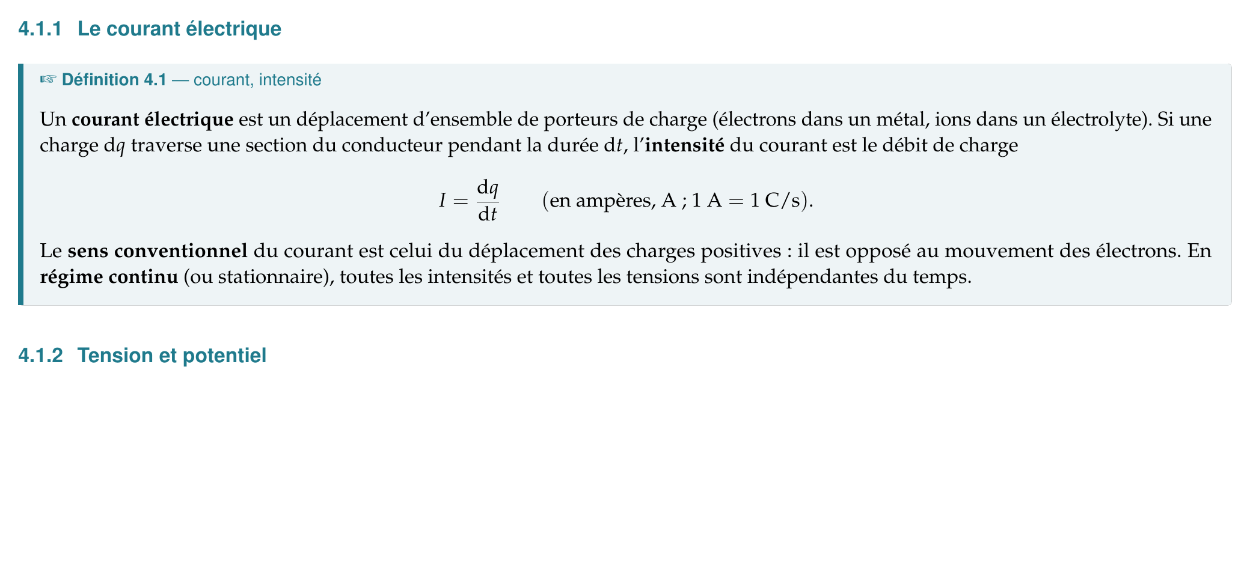
4.1
Courant et tension en régime continu

Slide 5
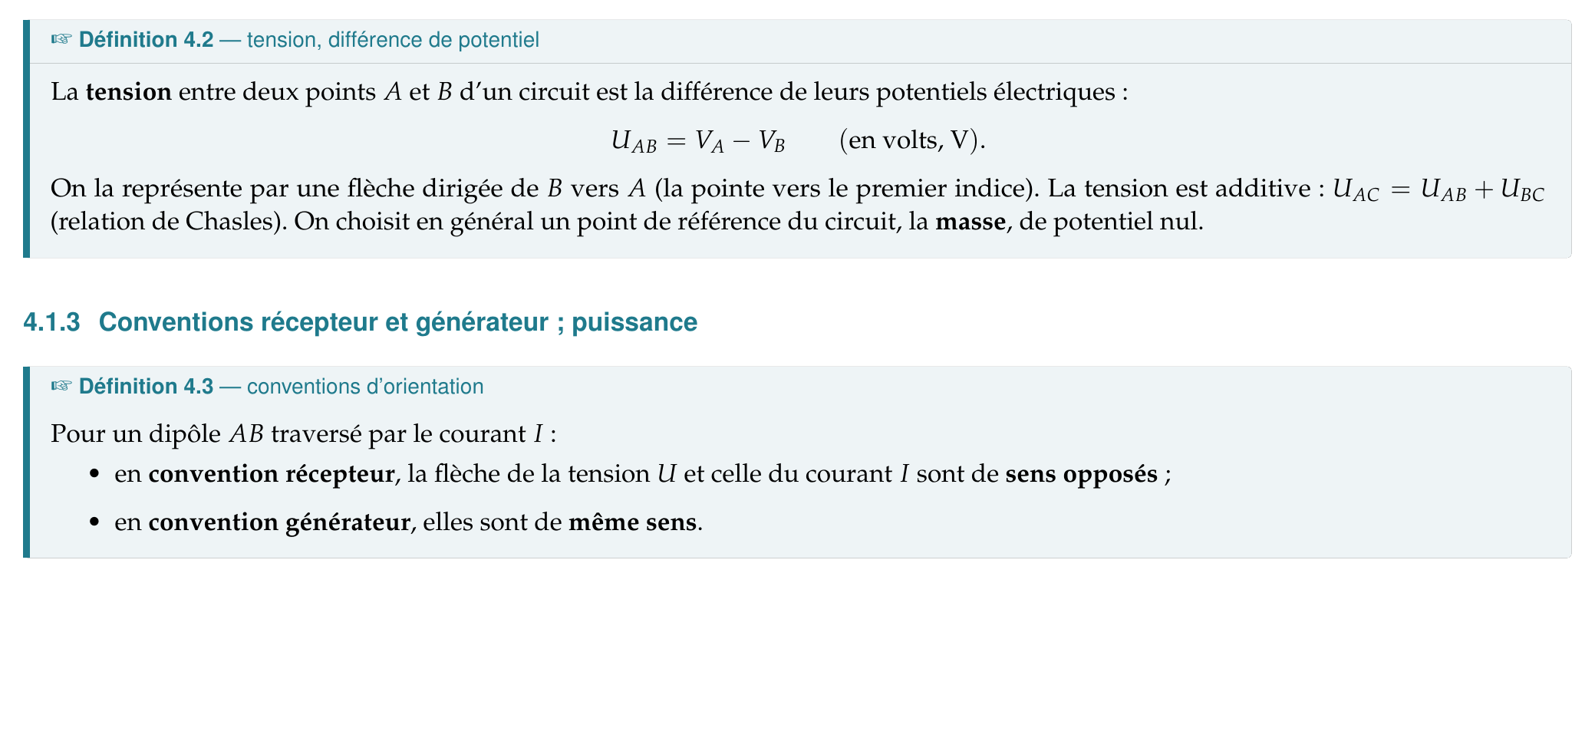
4.1
Courant et tension en régime continu (suite)

Slide 6
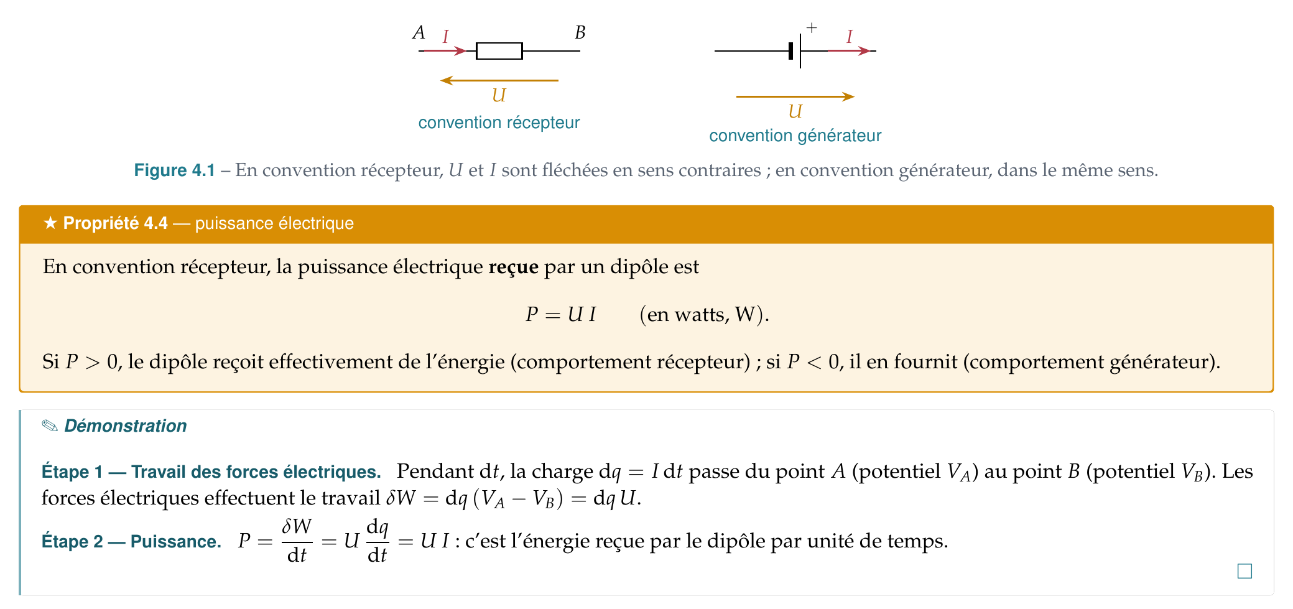
4.1
Courant et tension en régime continu (suite)

Slide 7
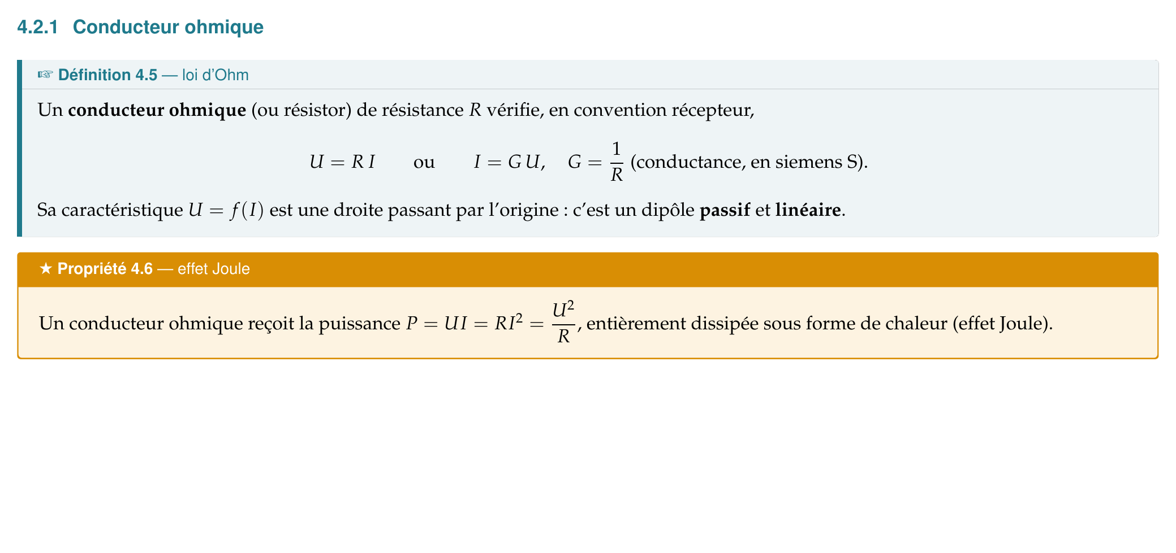
4.2
Dipôles passifs et dipôles actifs

Slide 8
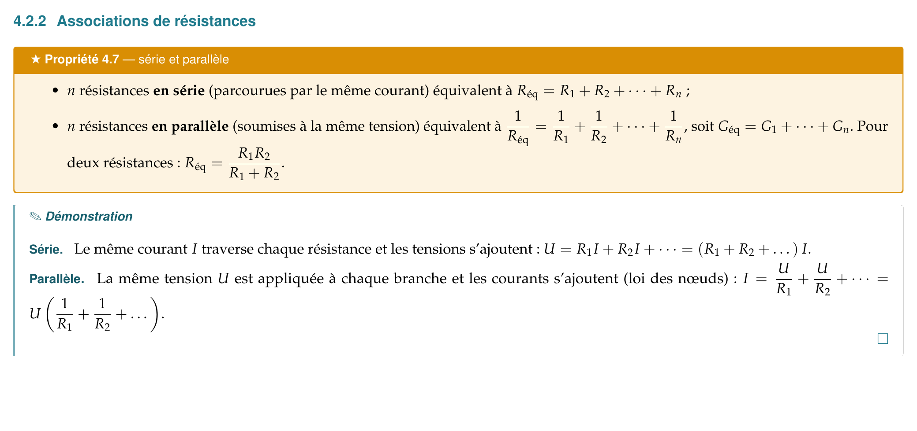
4.2
Dipôles passifs et dipôles actifs (suite)

Slide 9
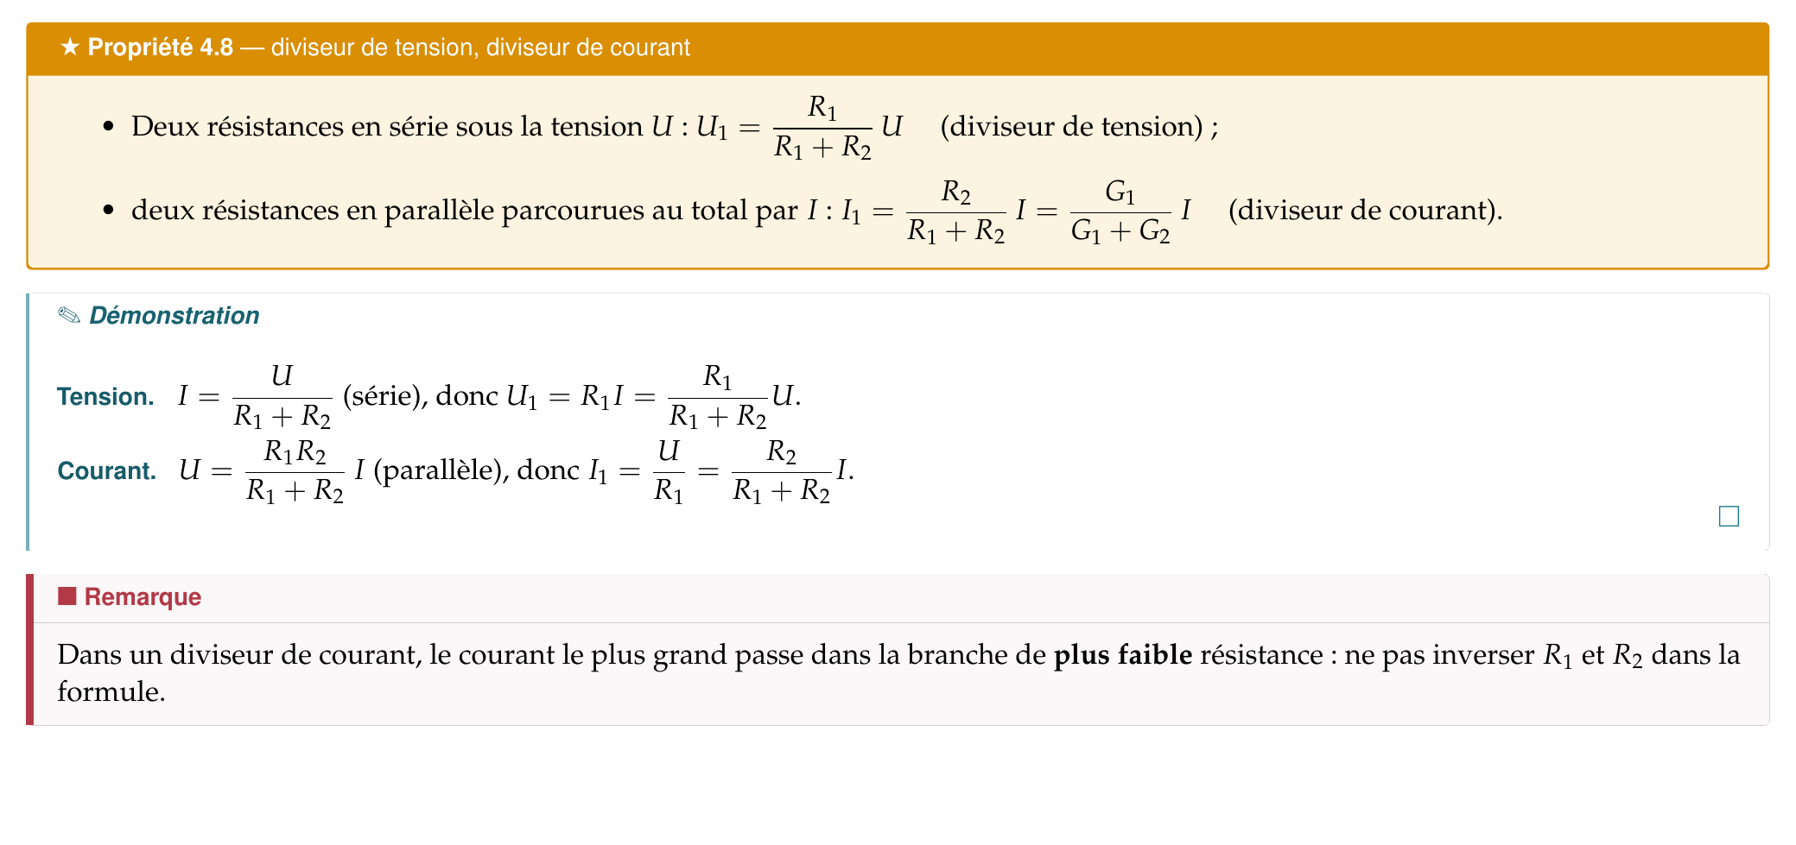
4.2
Dipôles passifs et dipôles actifs (suite)

Slide 10
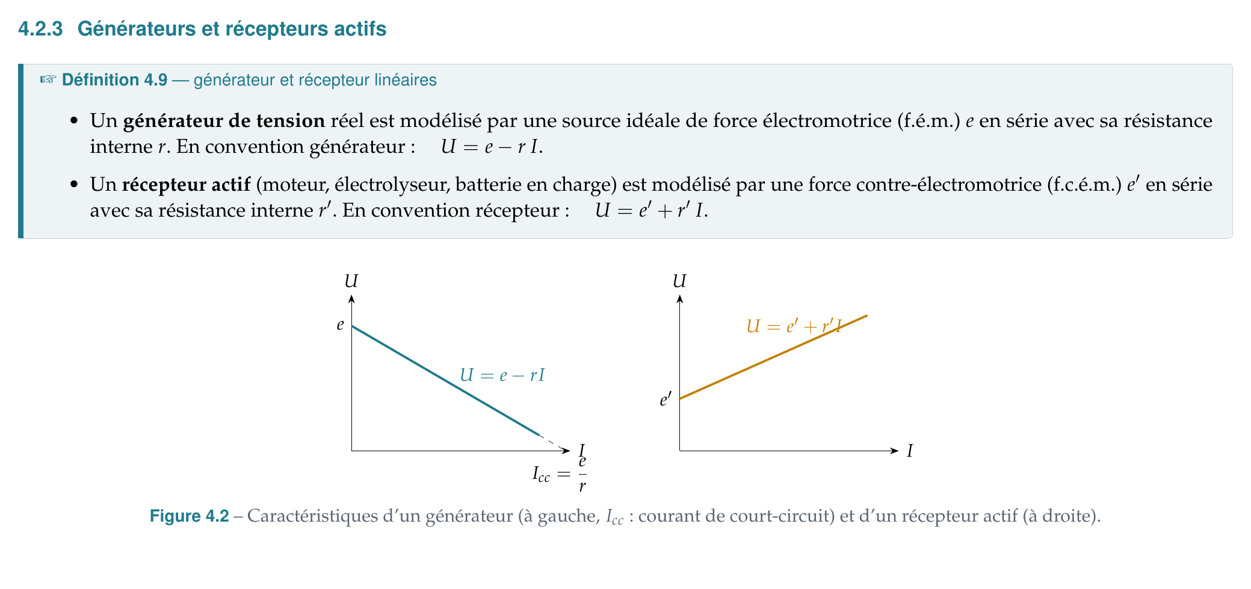
4.2
Dipôles passifs et dipôles actifs (suite)

Slide 11
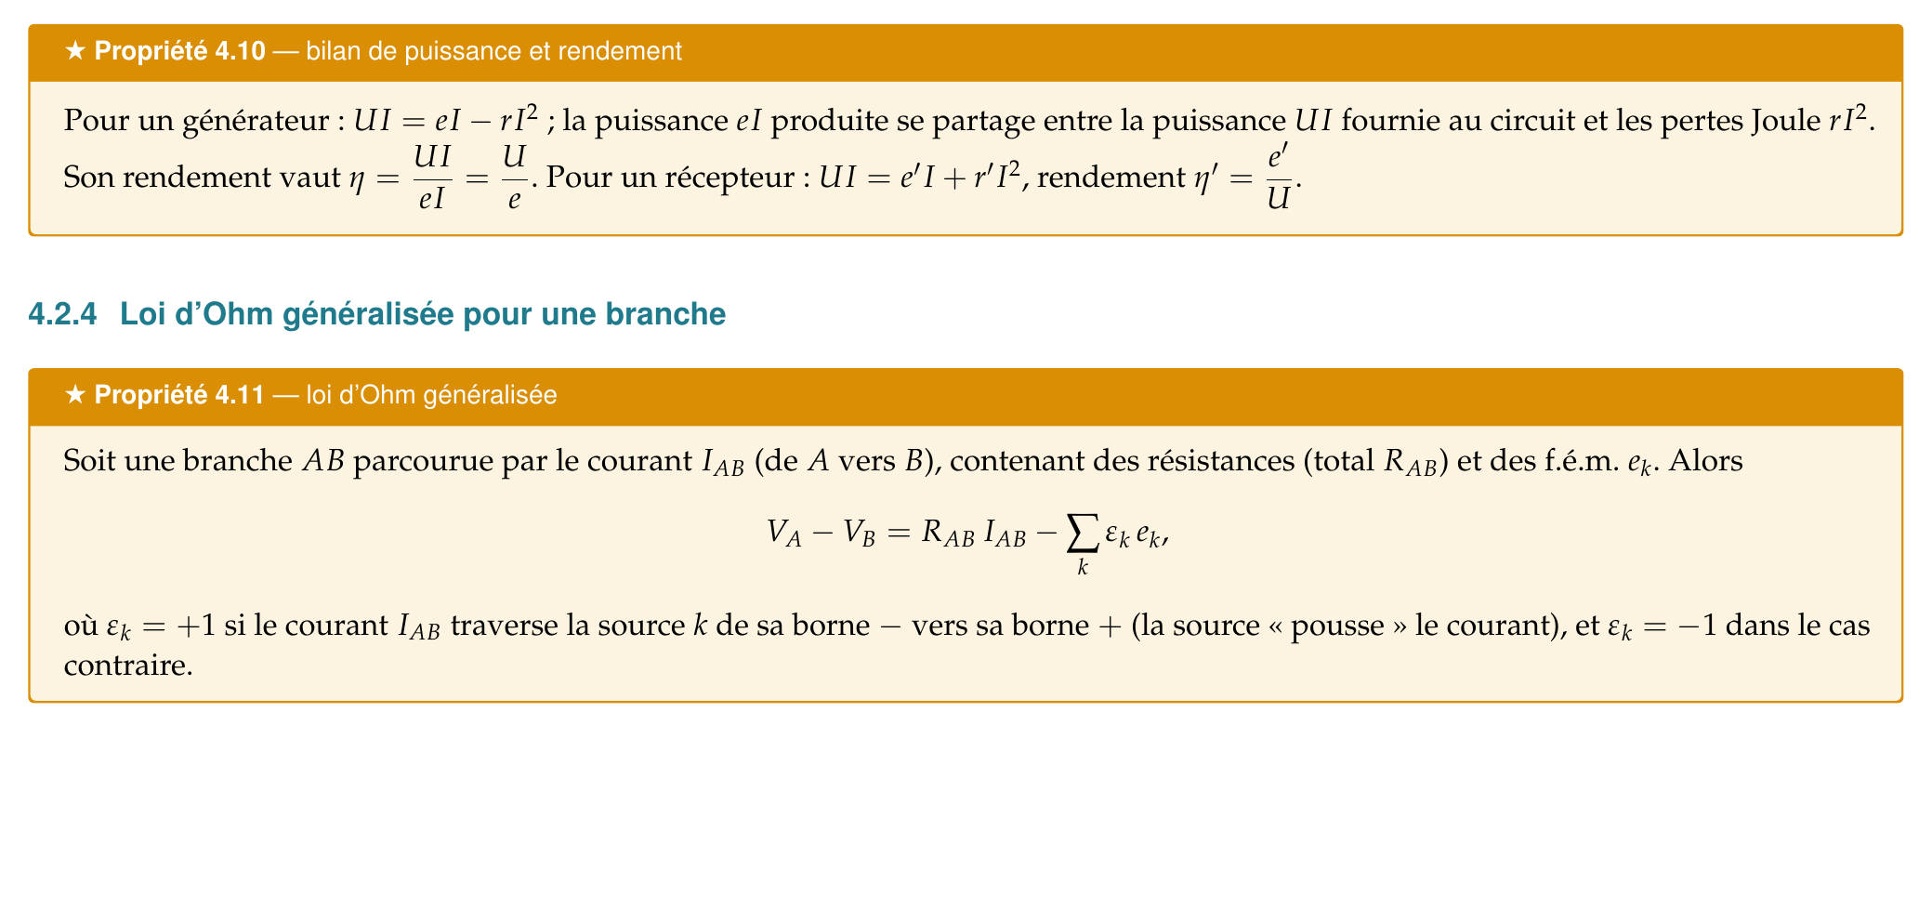
4.2
Dipôles passifs et dipôles actifs (suite)

Slide 12
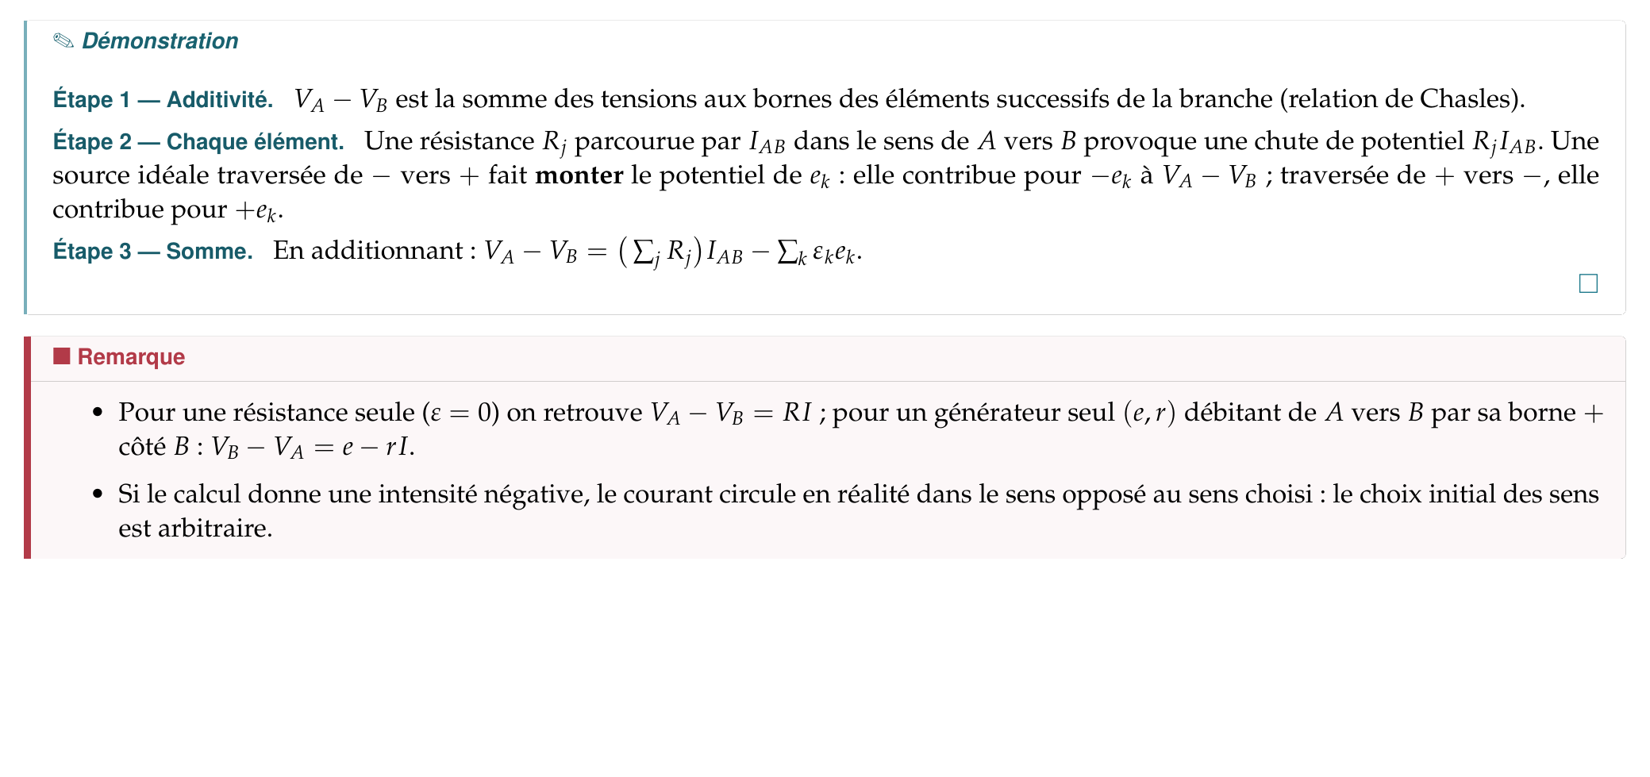
4.2
Dipôles passifs et dipôles actifs (suite)

Slide 13
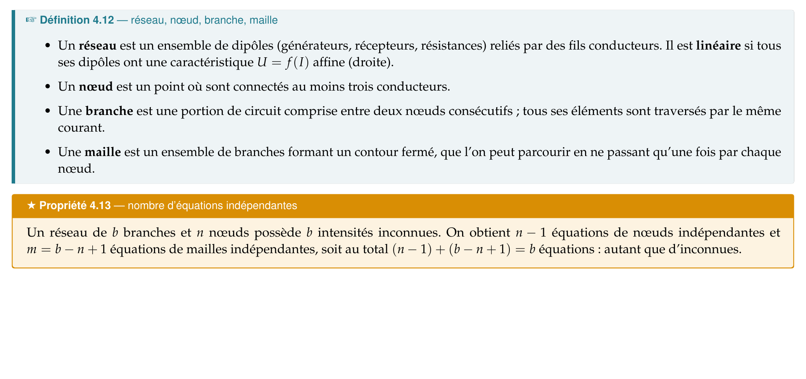
4.3
Réseaux électriques linéaires

Slide 14
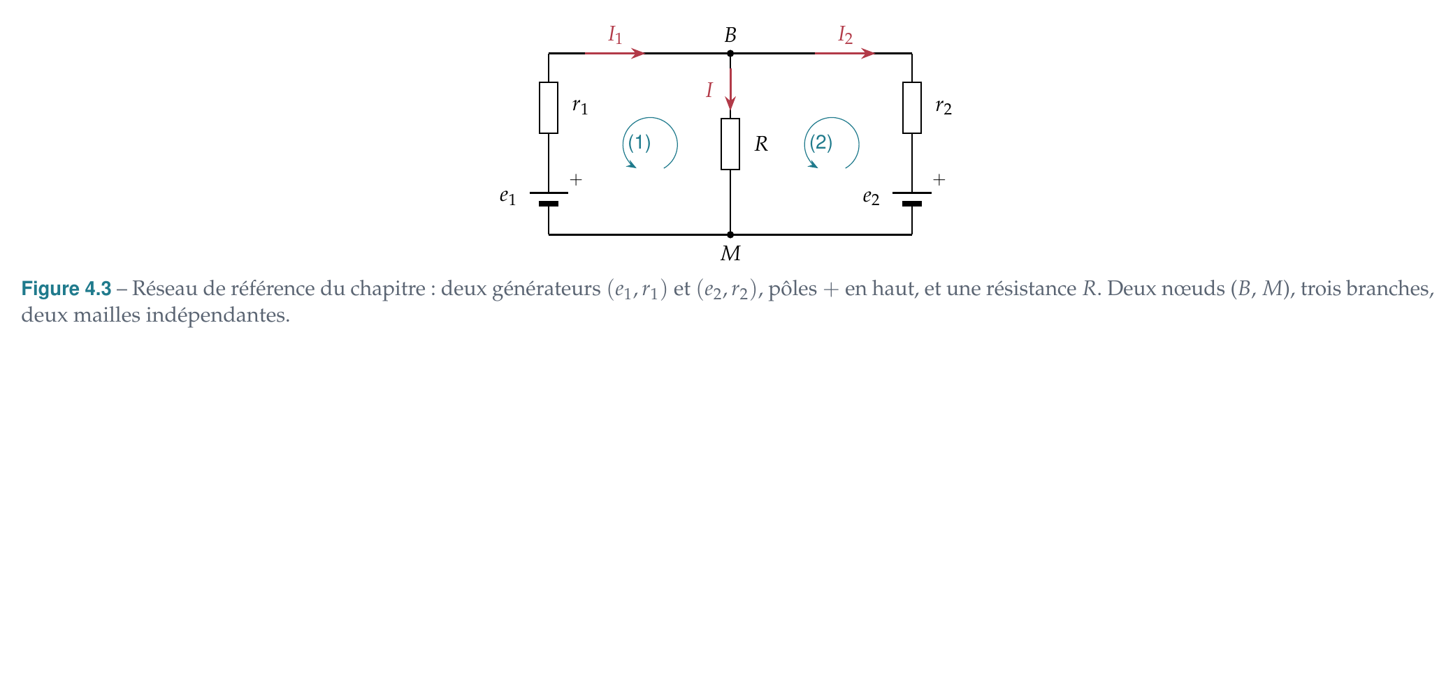
4.3
Réseaux électriques linéaires (suite)

Slide 15
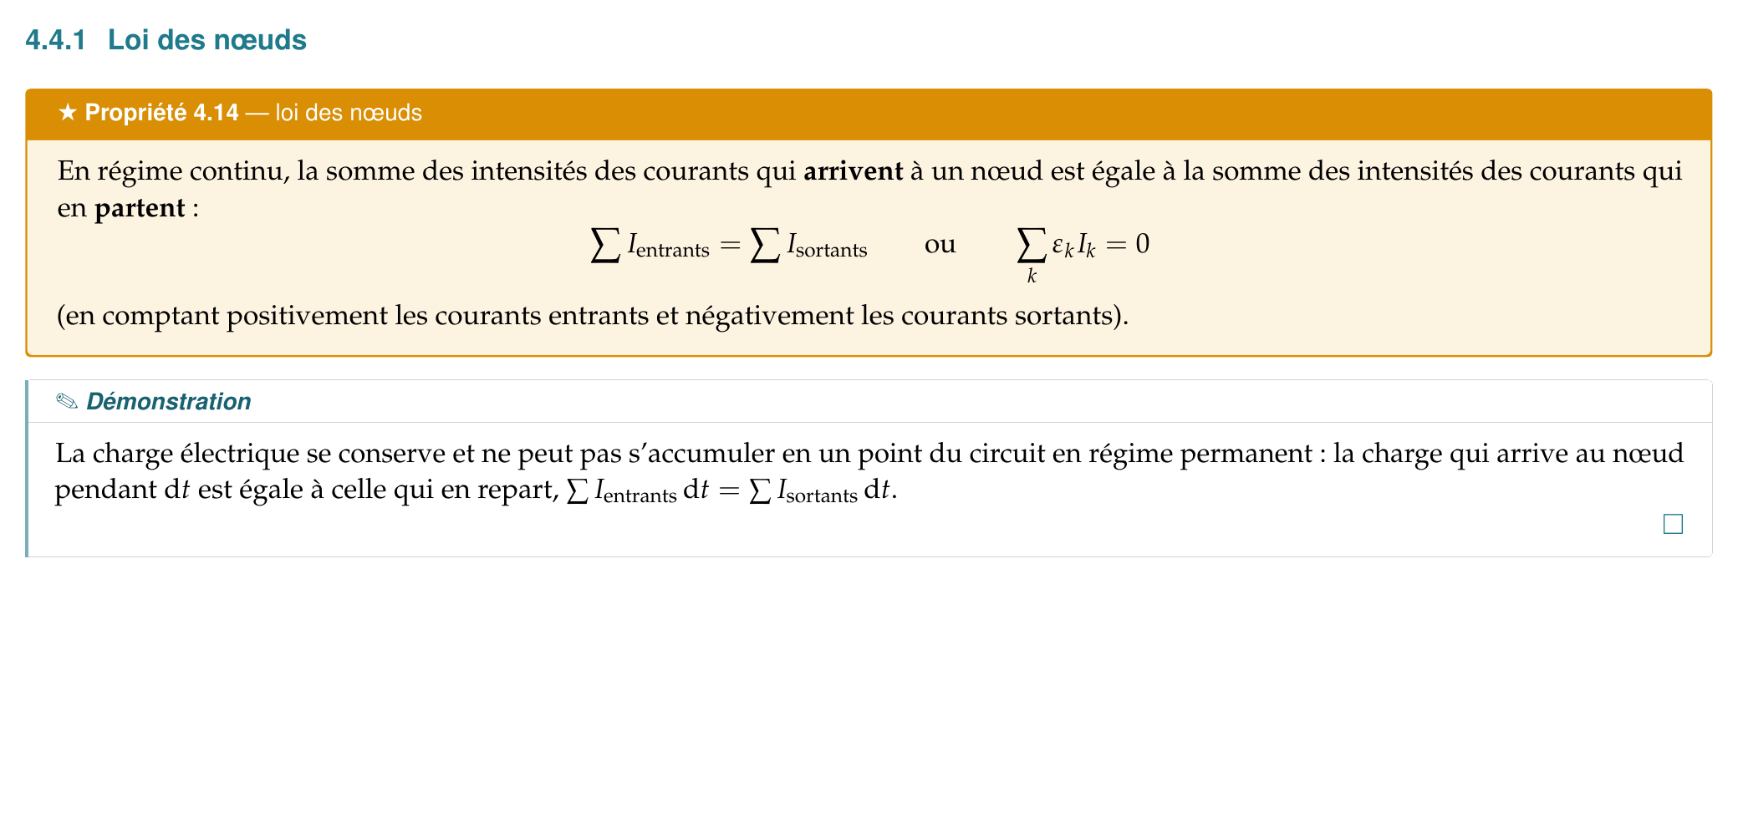
4.4
Les lois de Kirchhoff

Slide 16
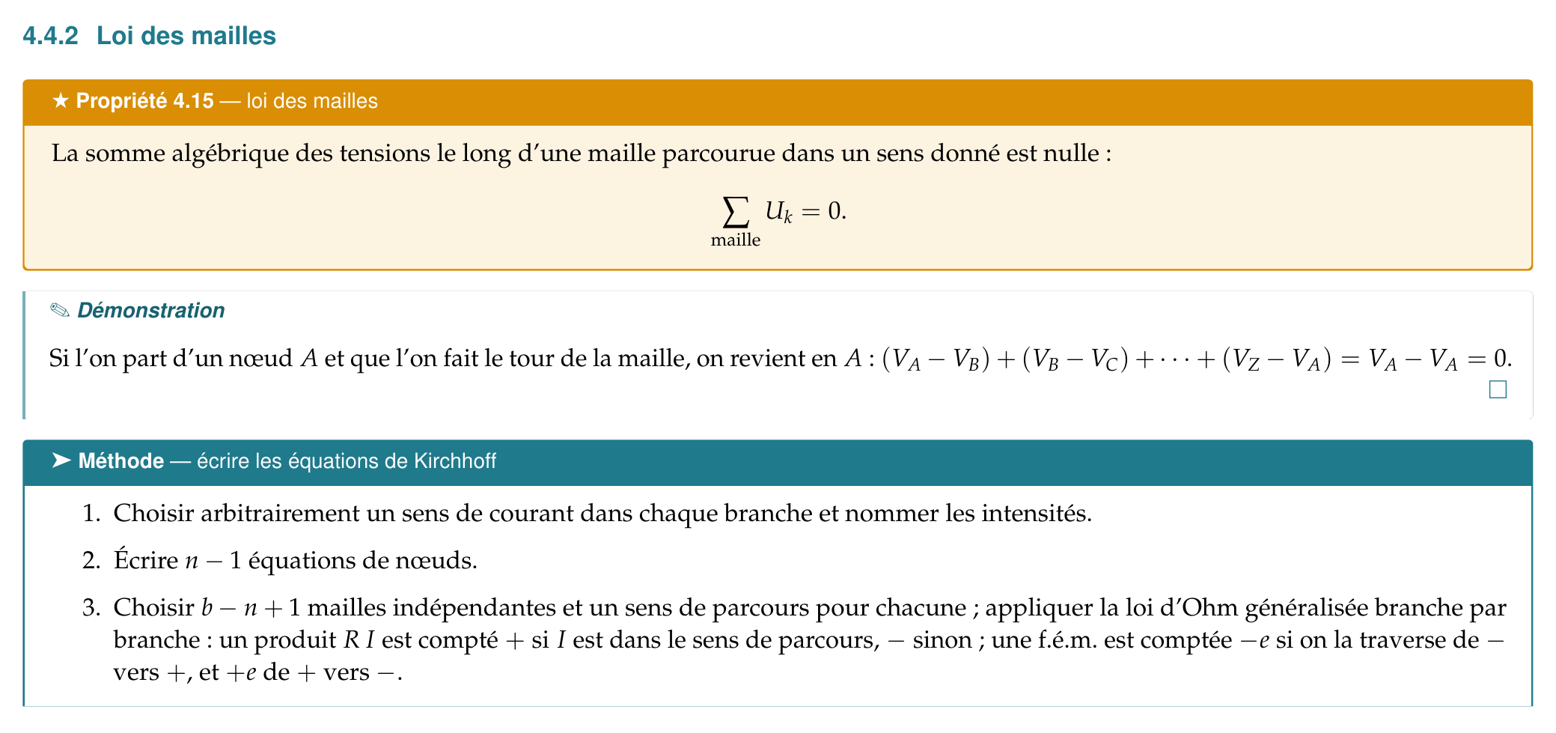
4.4
Les lois de Kirchhoff (suite)

Slide 17
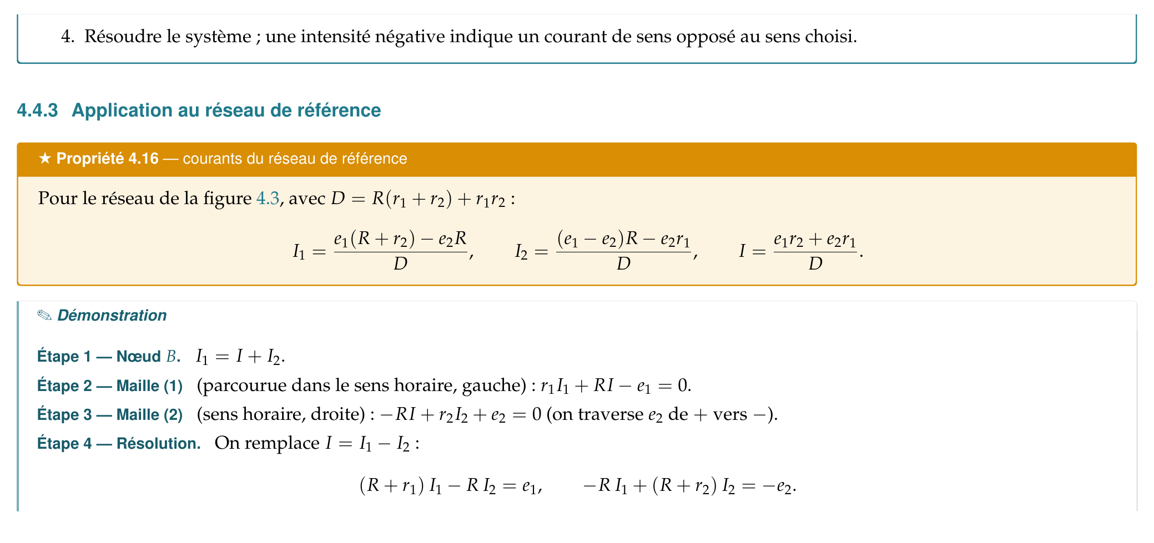
4.4
Les lois de Kirchhoff (suite)

Slide 18
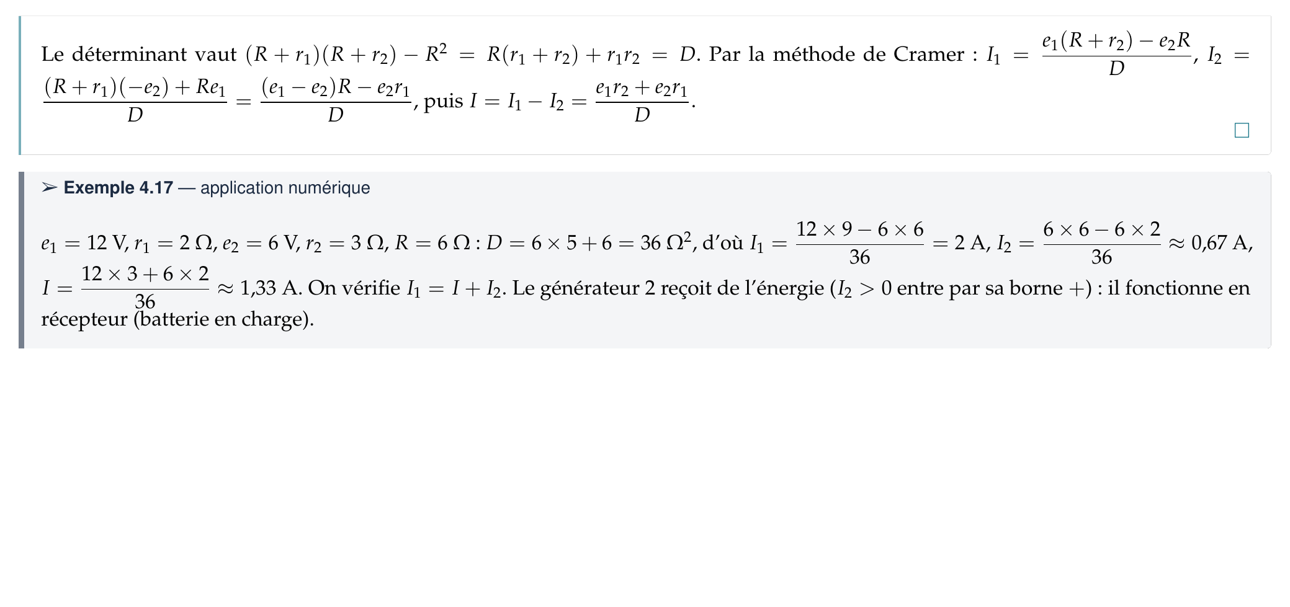
4.4
Les lois de Kirchhoff (suite)

Slide 19
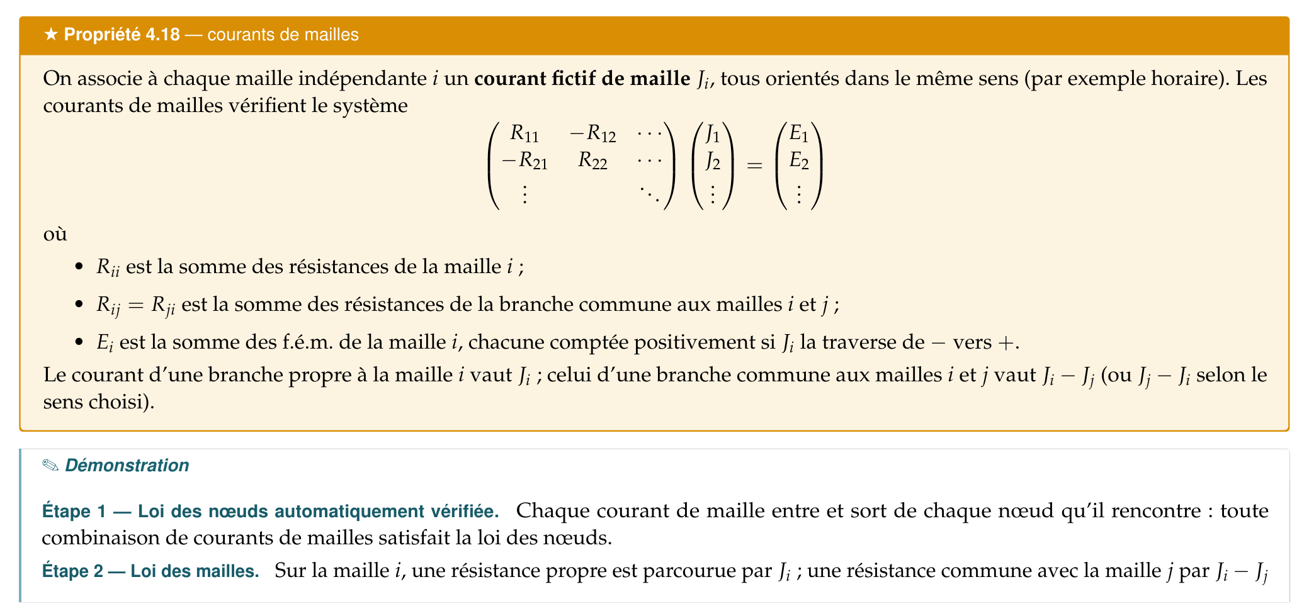
4.5
Méthode des mailles (théorème de Maxwell)

Slide 20
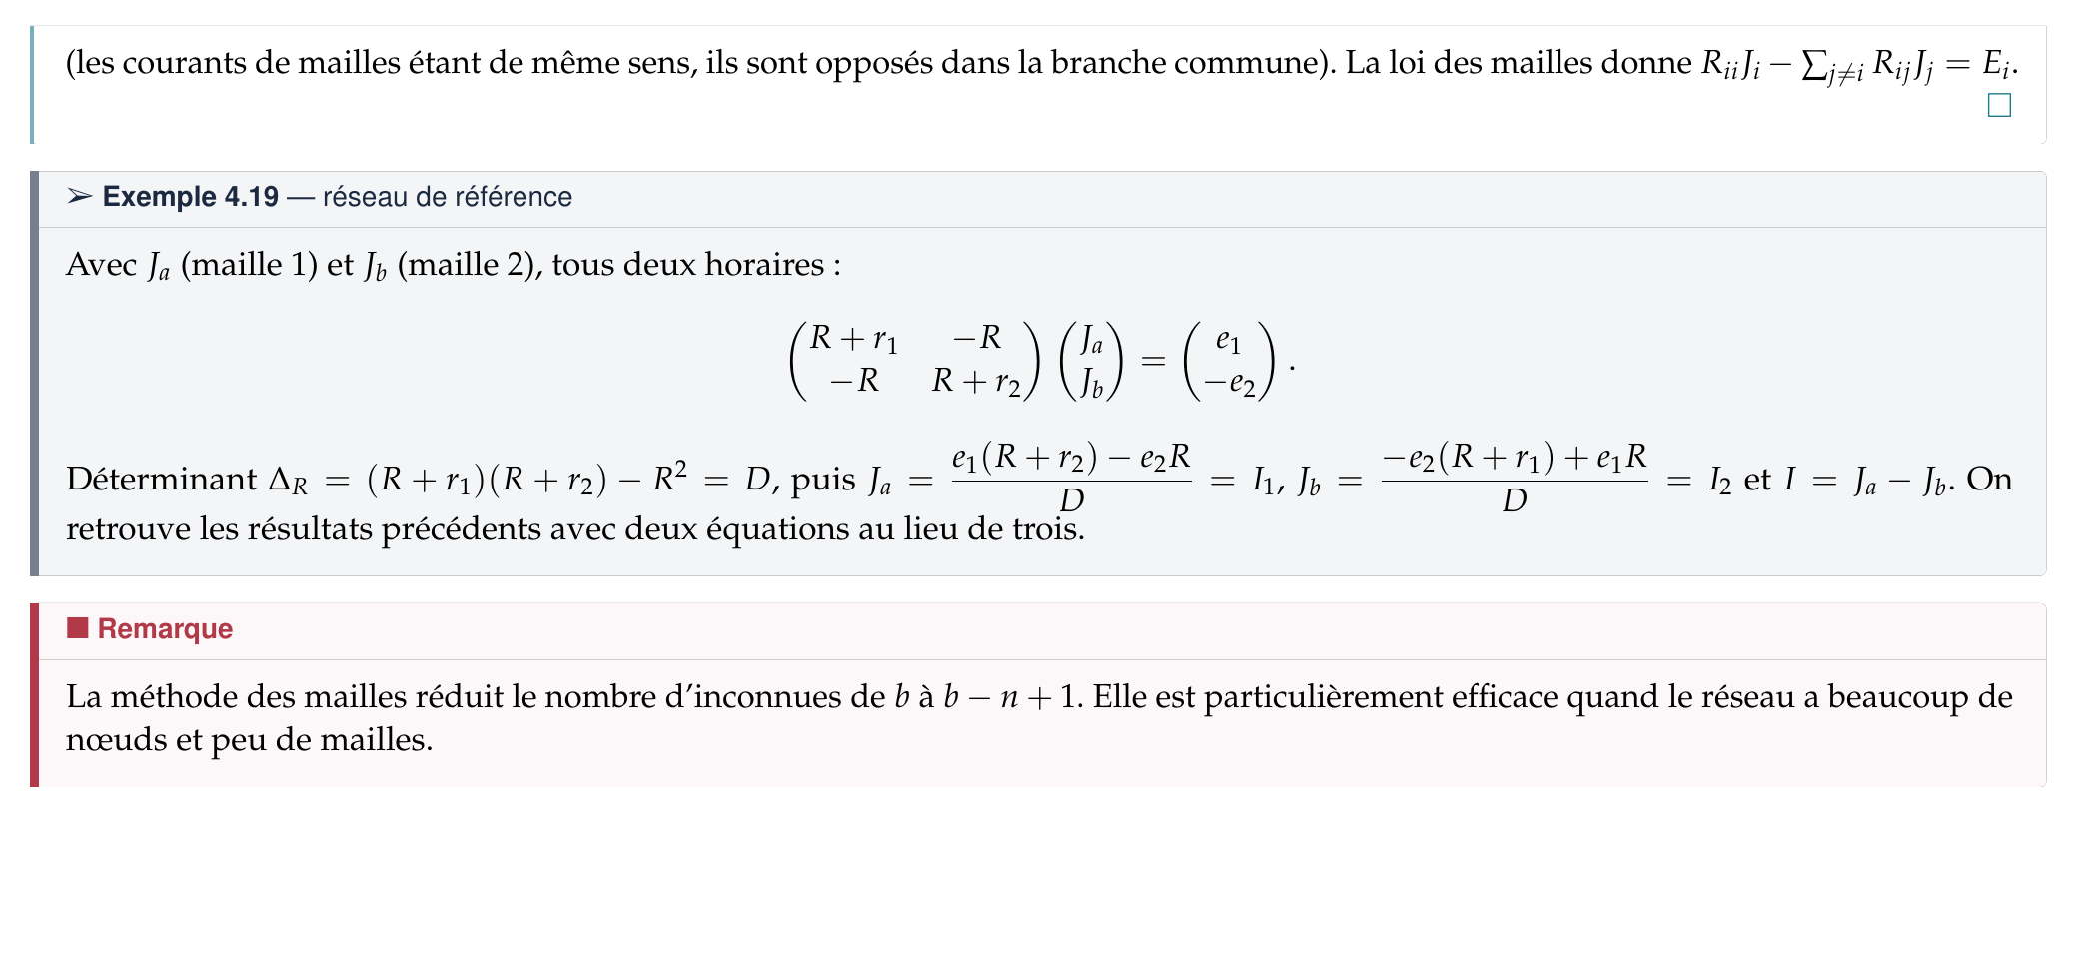
4.5
Méthode des mailles (théorème de Maxwell) (suite)

Slide 21
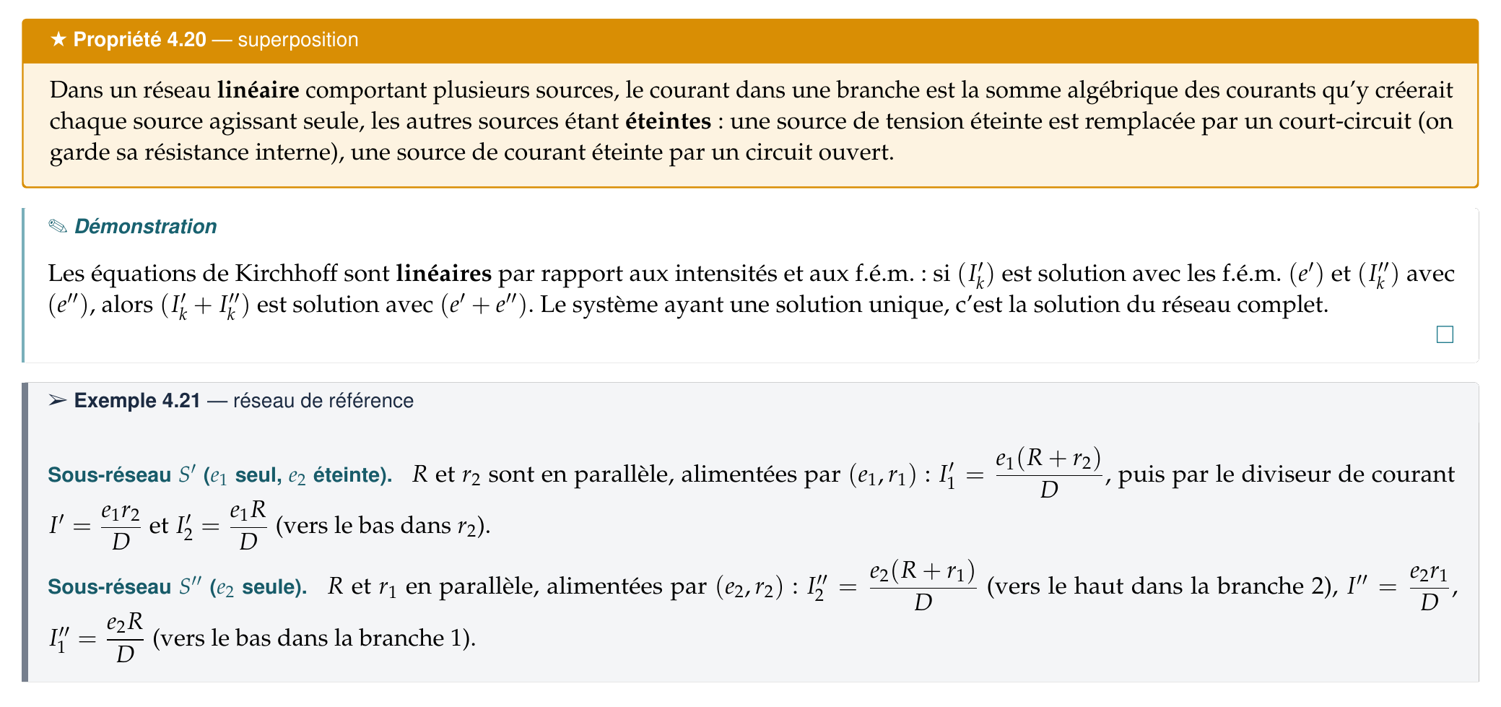
4.6
Théorème de superposition

Slide 22
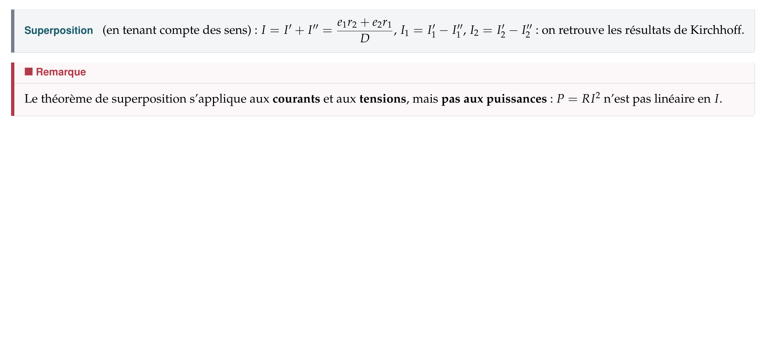
4.6
Théorème de superposition (suite)

Slide 23
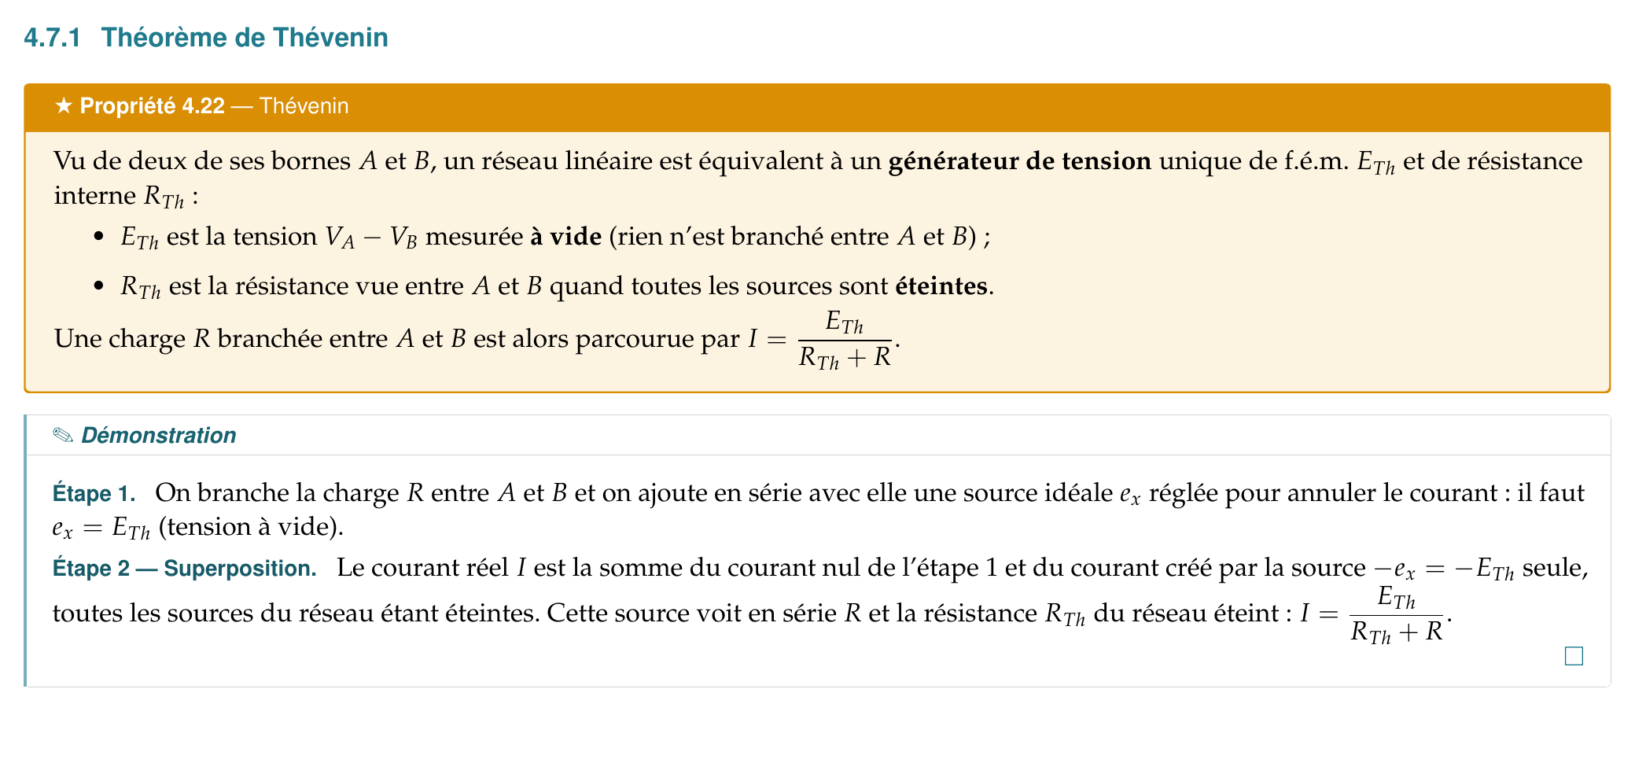
4.7
Théorèmes de Thévenin et de Norton

Slide 24
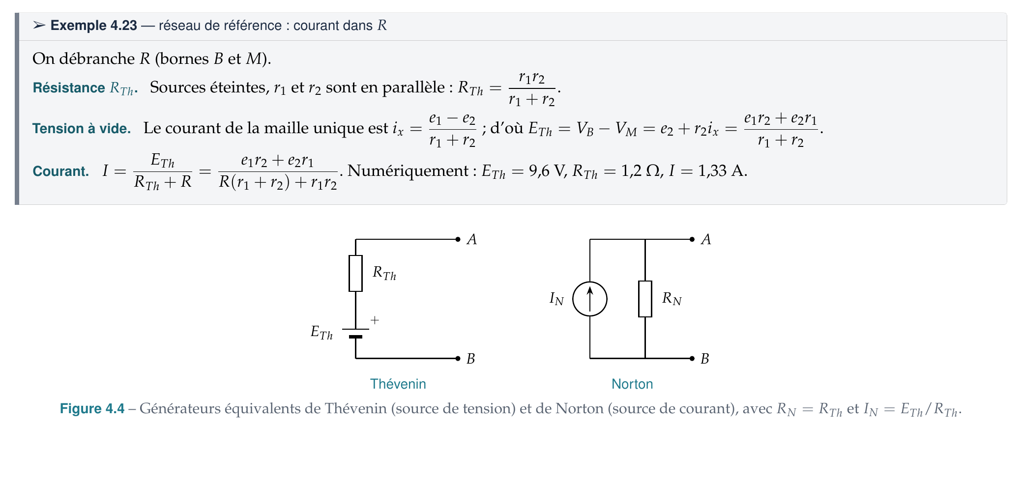
4.7
Théorèmes de Thévenin et de Norton (suite)

Slide 25
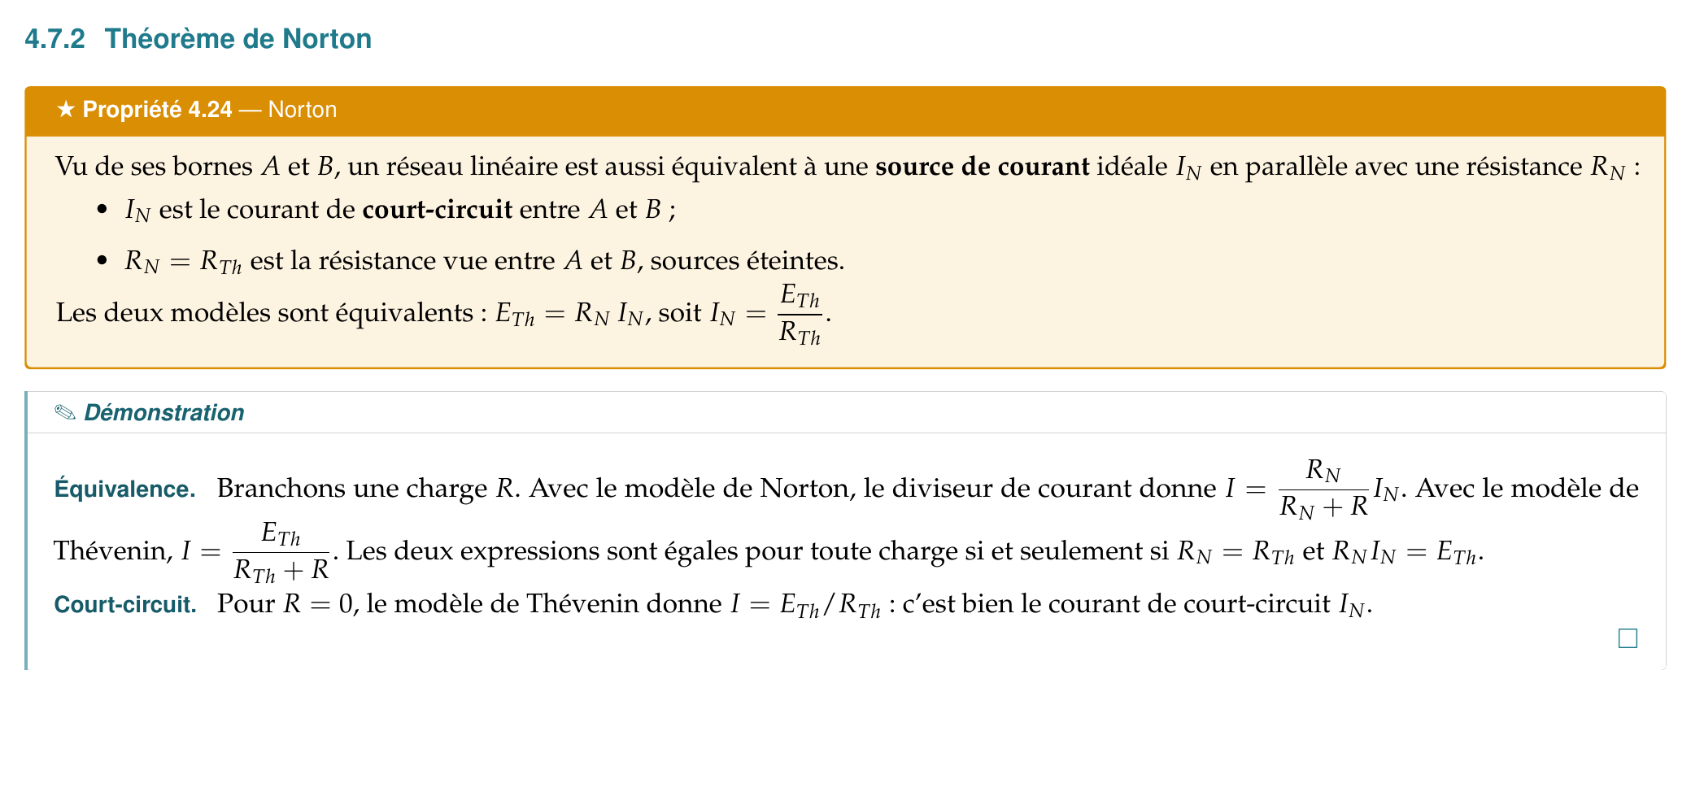
4.7
Théorèmes de Thévenin et de Norton (suite)

Slide 26
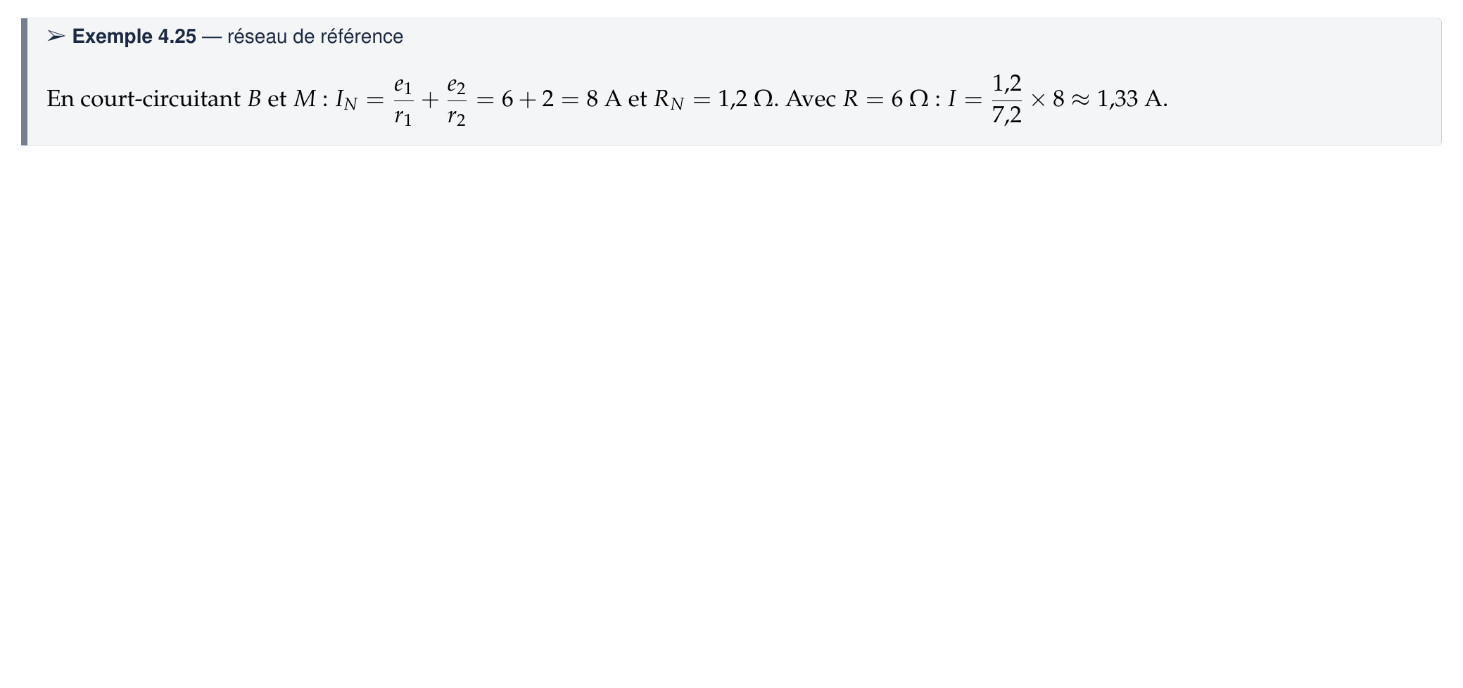
4.7
Théorèmes de Thévenin et de Norton (suite)

Slide 27
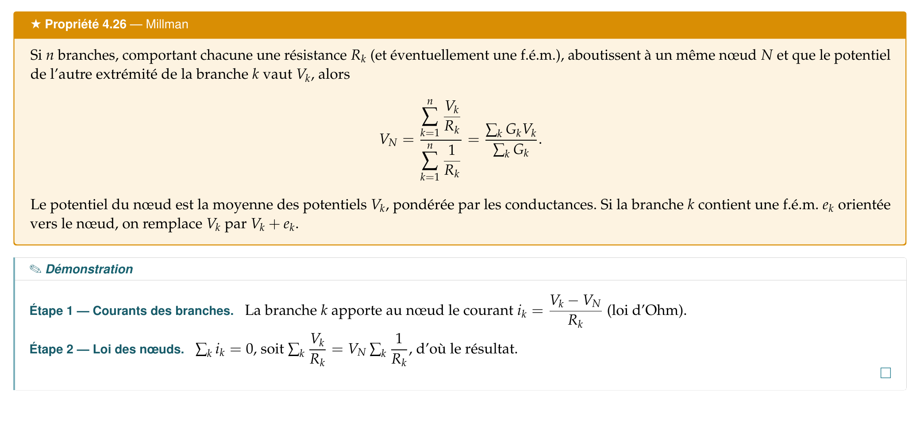
4.8
Théorème de Millman

Slide 28
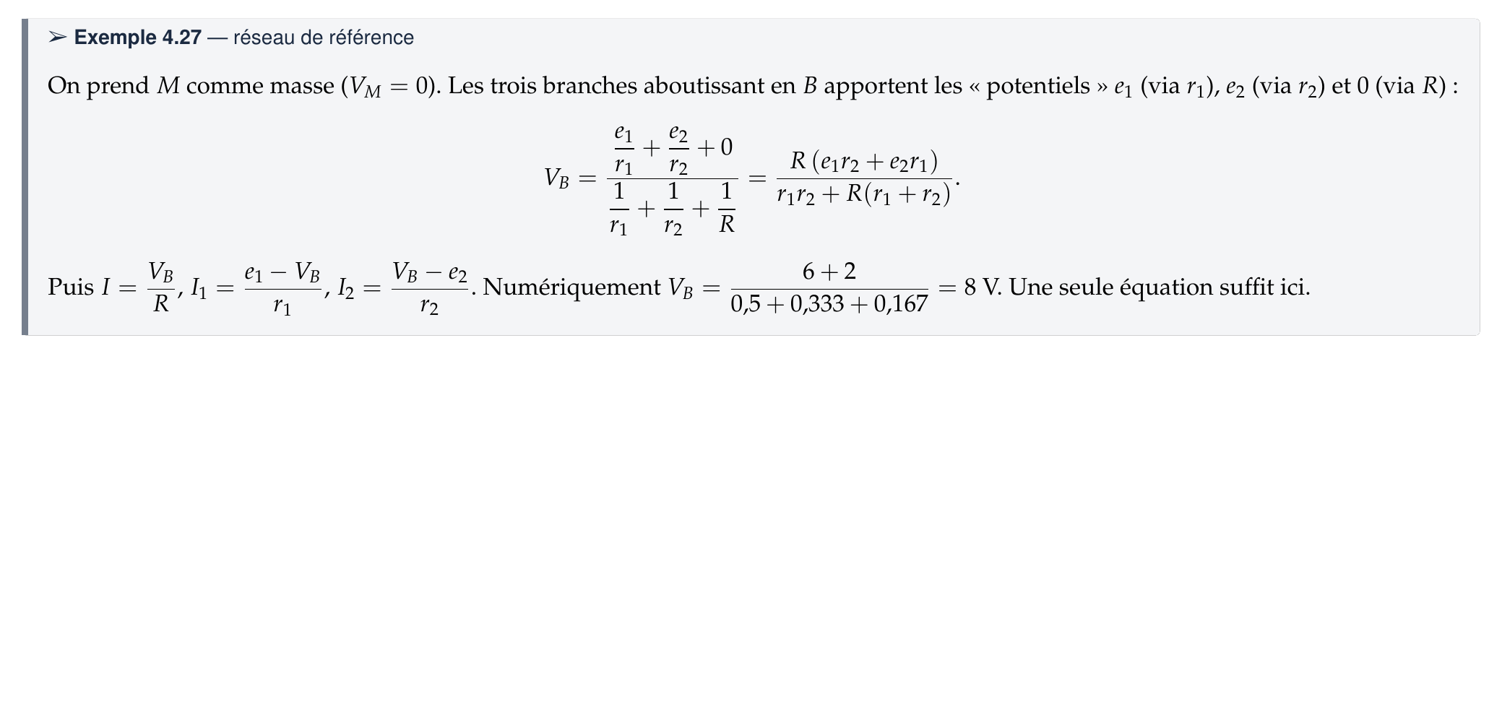
4.8
Théorème de Millman (suite)

Slide 29
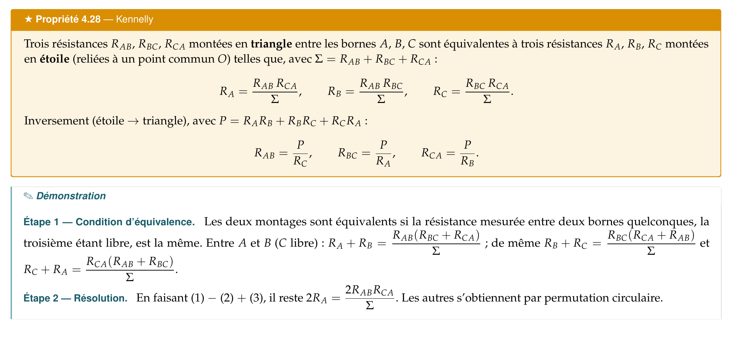
4.9
Transformation triangle--étoile (Kennelly)

Slide 30
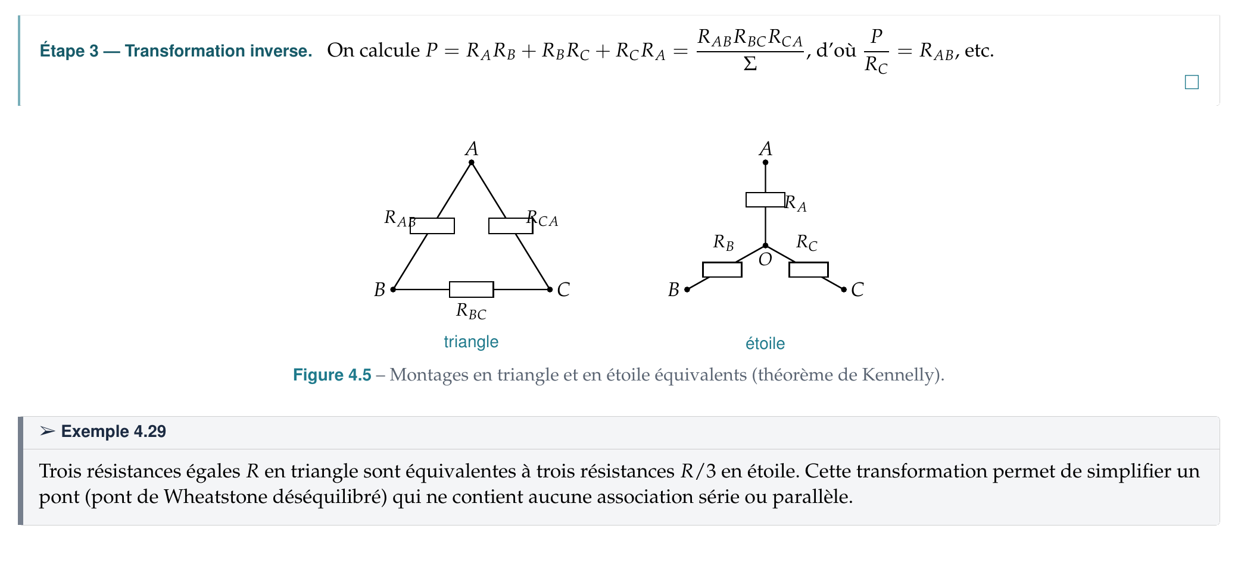
4.9
Transformation triangle--étoile (Kennelly) (suite)

Slide 31
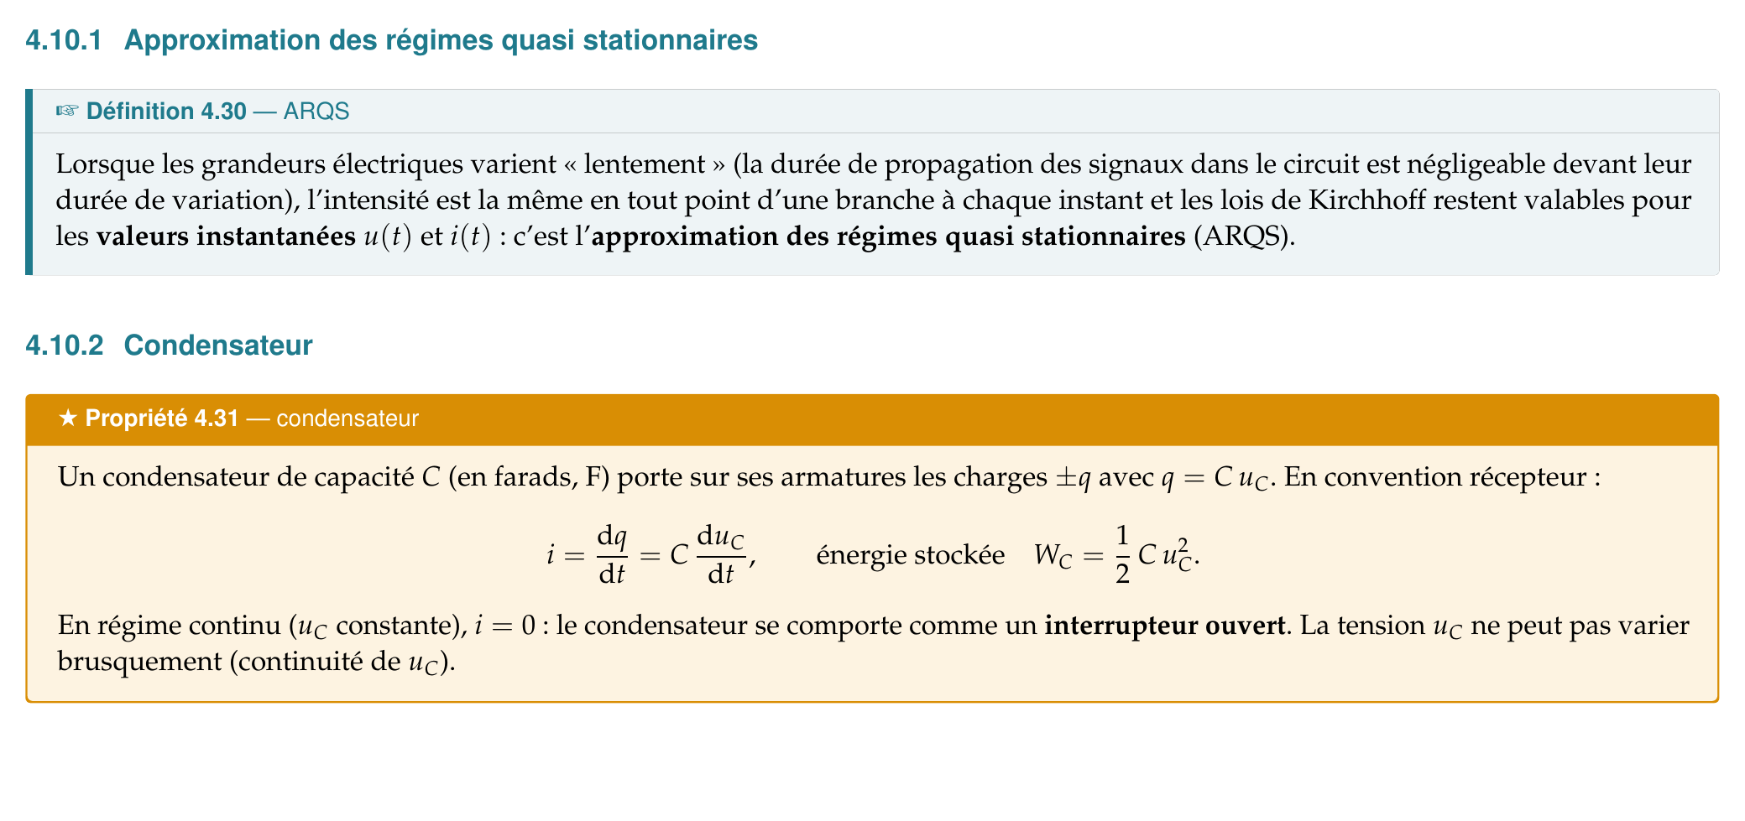
4.10
Introduction aux régimes variables

Slide 32
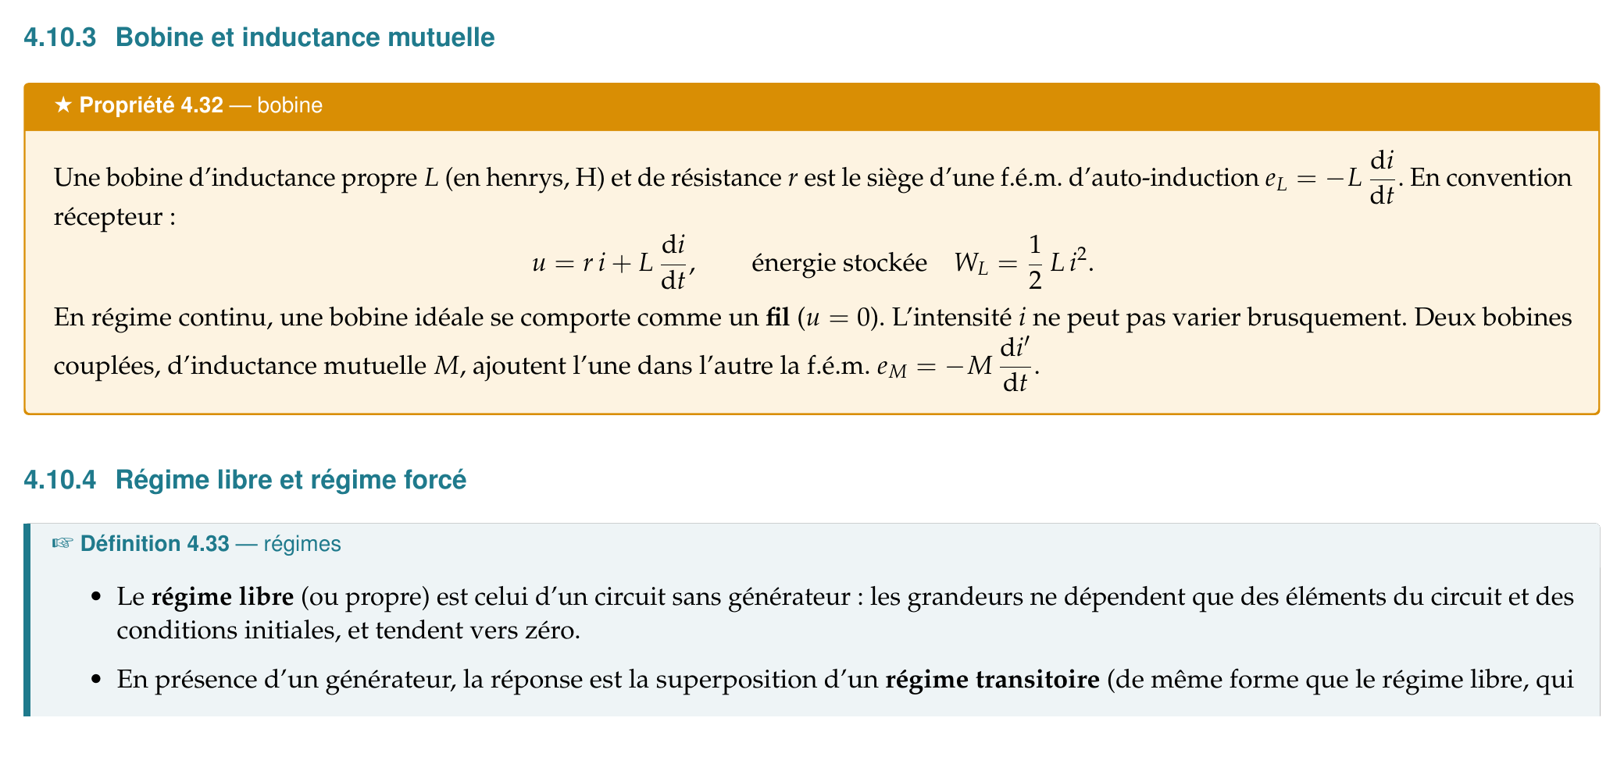
4.10
Introduction aux régimes variables (suite)

Slide 33
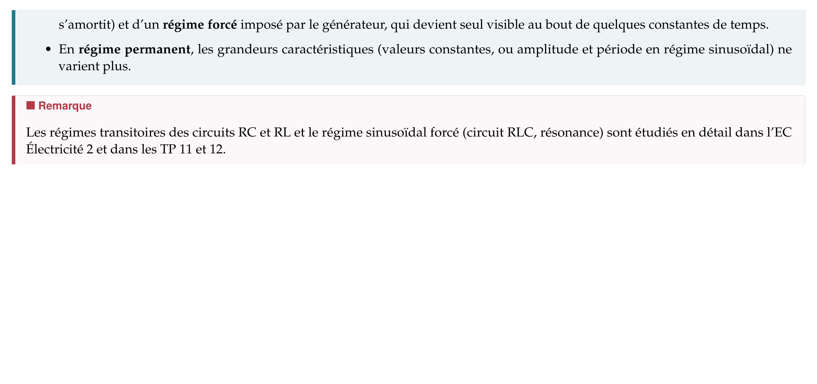
4.10
Introduction aux régimes variables (suite)

Slide 34
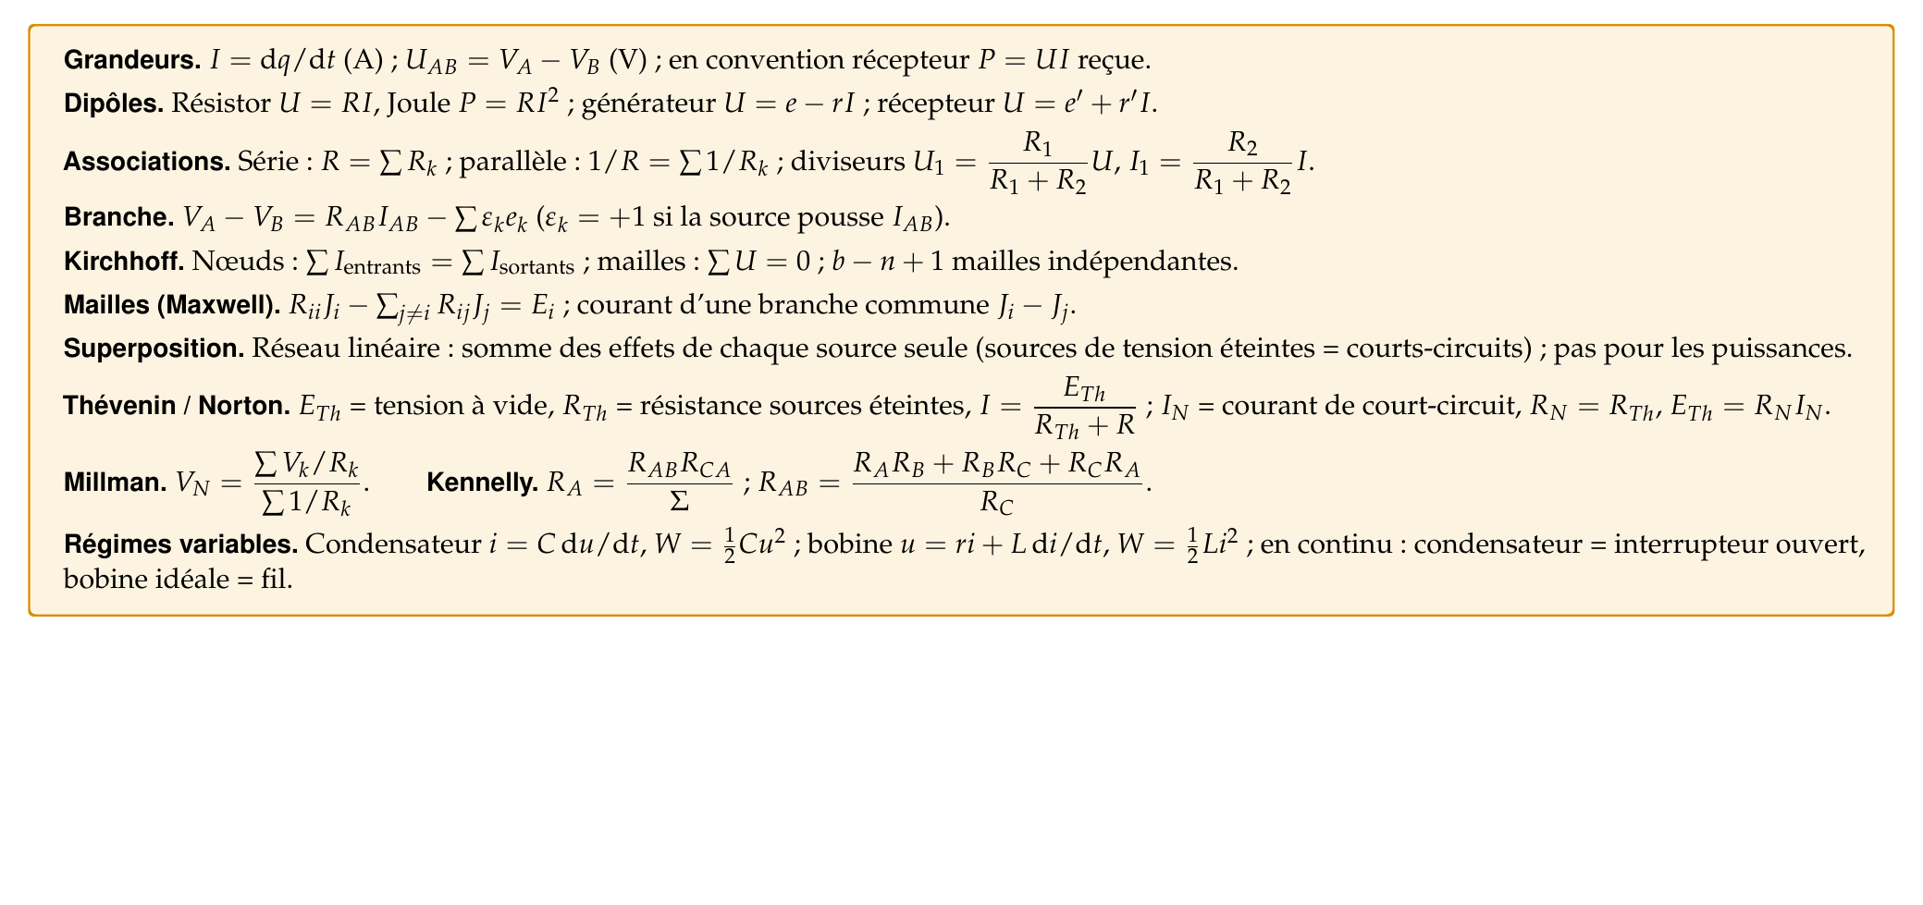
4.11
L'essentiel du chapitre

Slide 35
Fin du chapitre 4
Électrocinétique : courant continu et réseaux linéaires
Dr Papa Touty TRAORÉ — Université Souleymane Niang de Matam

